Slide 1

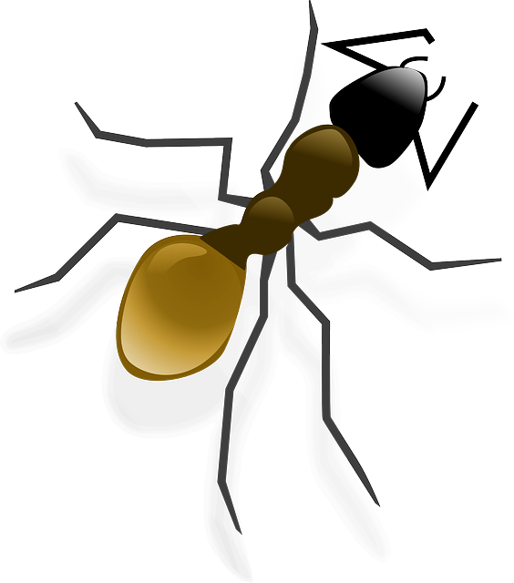
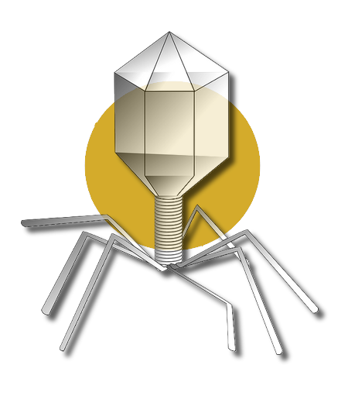



Feuille de couleur 1
À imprimer soit en couleur, soit en niveau de gris ; sur feuilles de couleurs différentes (pour jigsaw).
Modèles de cartes à télécharger : https://scape.enepe.fr/jeudecartes.html
Source des images : Pixabay, retravaillées avec Photofiltre

Slide 2

Feuille de couleur 2
À imprimer soit en couleur, soit en niveau de gris ; sur feuilles de couleurs différentes (pour jigsaw).
Modèles de cartes à télécharger : https://scape.enepe.fr/jeudecartes.html
Source des images : Pixabay, retravaillées avec Photofiltre

Slide 3
Feuille de couleur 3
À imprimer soit en couleur, soit en niveau de gris ; sur feuilles de couleurs différentes (pour jigsaw).
Modèles de cartes à télécharger : https://scape.enepe.fr/jeudecartes.html
Source des images : Pixabay, retravaillées avec Photofiltre

Slide 4
Feuille de couleur 4
À imprimer soit en couleur, soit en niveau de gris ; sur feuilles de couleurs différentes (pour jigsaw).
Modèles de cartes à télécharger : https://scape.enepe.fr/jeudecartes.html
Source des images : Pixabay, retravaillées avec Photofiltre

Slide 5
Feuille de couleur 5
À imprimer soit en couleur, soit en niveau de gris ; sur feuilles de couleurs différentes (pour jigsaw).
Modèles de cartes à télécharger : https://scape.enepe.fr/jeudecartes.html
Source des images : Pixabay, retravaillées avec Photofiltre

